Slide 1
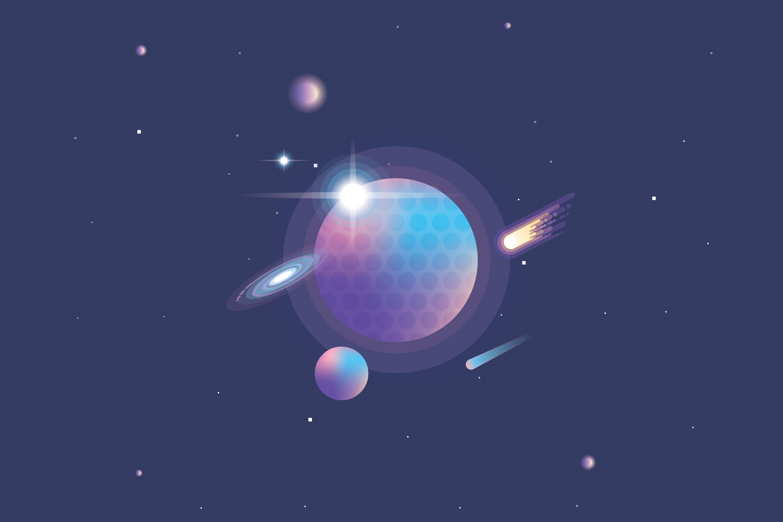
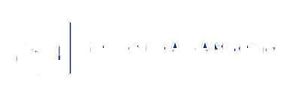
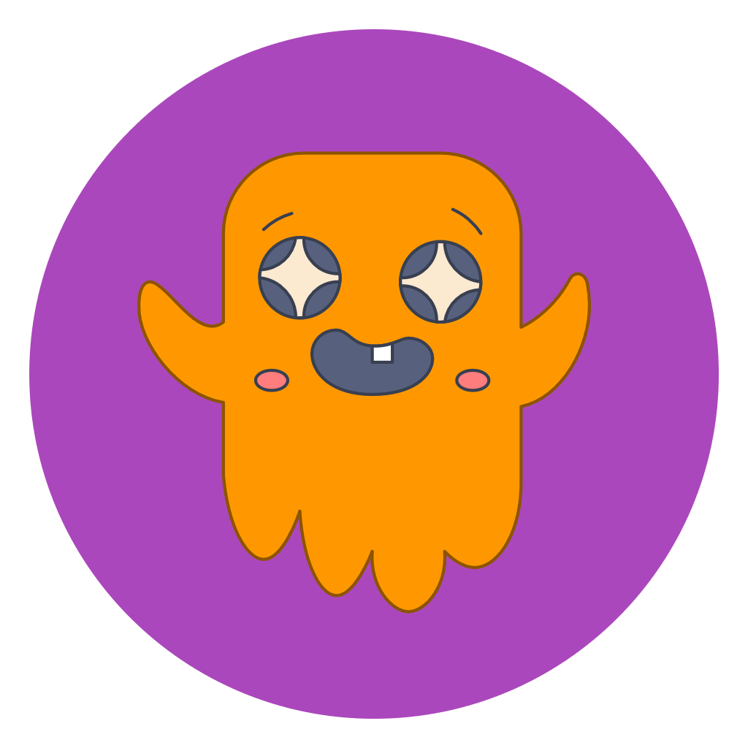
It’s Time!
Учитель: Пономарчук Юлия Викторовна
Город: Хабаровск
ТИМОФЕЙ КАТКОВ

Slide 2




ВВЕДЕНИЕ
В современной жизни важно правильно распределять время на свои дела
Раньше люди использовали бумажные
календари и дневники для контроля
своего времени
Современный мир предлагает
новые инструменты

Slide 3

ПРОБЛЕМА
Современные инструменты иногда не эффективны
Бумажный дневник не мобилен
Приложения не всегда имеют хороший интерфейс для управления
Разные приложения реализуют разный функционал
Со временем пропадает мотивация

Slide 4
РЕШЕНИЕ
It’s time!
Задачи
Удобство
Календарь

Slide 5
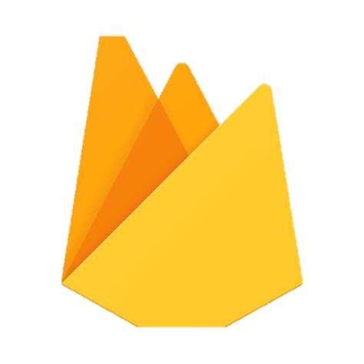
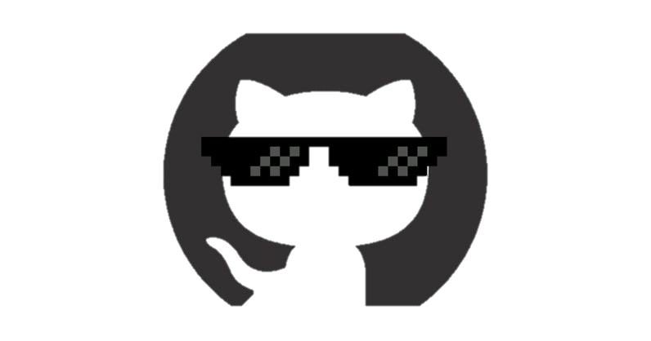
ЦЕЛЬ
Что?
Создать Android приложение
Как?
Android Studio
Firebase
Google Calendar API
Room
Открытые библиотеки
GitHub

Slide 6
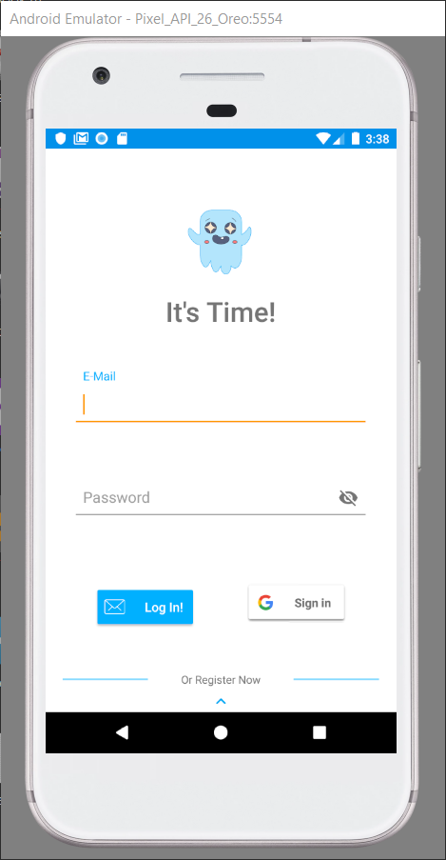
ЗАДАЧИ
Реализация БД
Синхронизация с Google Calendar и Firebase
Создание структуры данных для БД
Создание приятного интерфейса

Slide 7
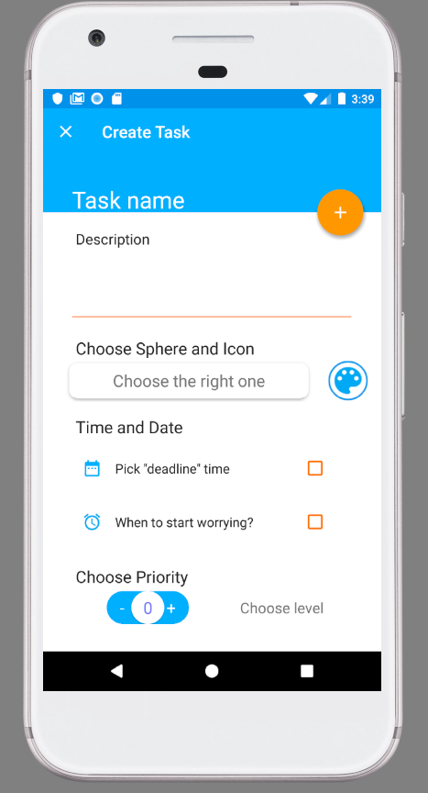
ФУНКЦИОНАЛ
Регистрация пользователей была реализована через Firebase
Синхронизация с Google Calendar
Реализовать создание задач (задача: время, приоритет, описание и т.д.)

Slide 8
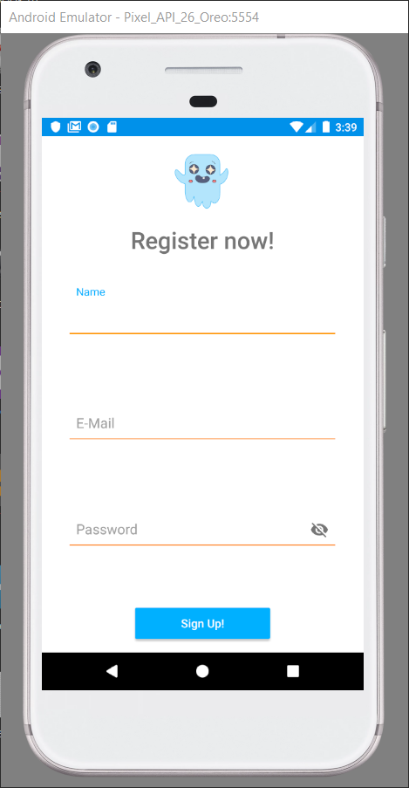
НАВИГАЦИЯ
Первый вход в приложение
Регистрация

Slide 9
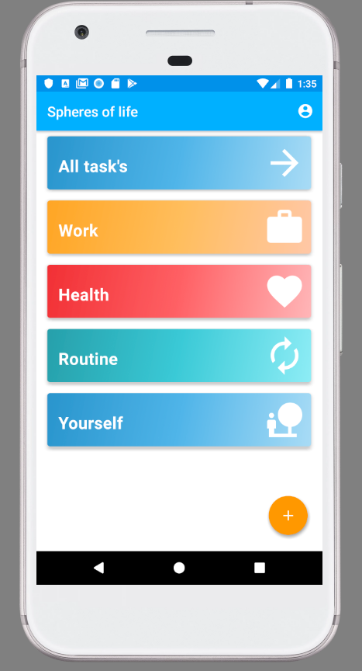
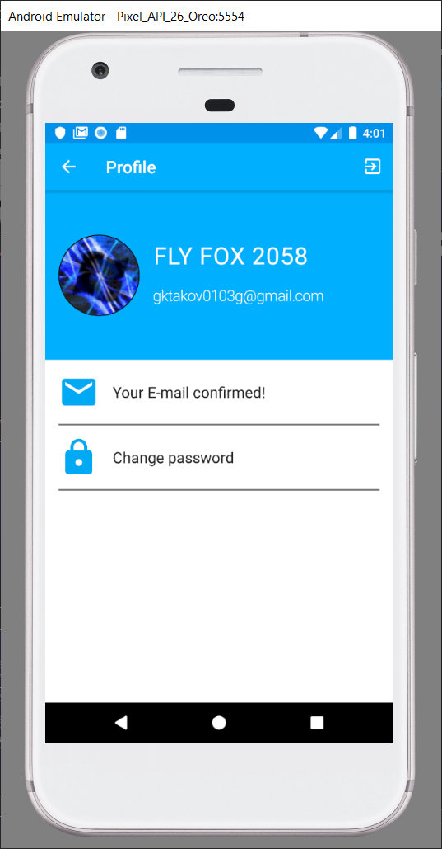
НАВИГАЦИЯ
Профиль пользователя
Главный экран
Выбор категории

Slide 10
НАВИГАЦИЯ
Название задачи
Описание
Сфера и цвет
Время дэдлайна и “когда стоит начать беспокоиться
Выбор приоритета задачи”

Slide 11
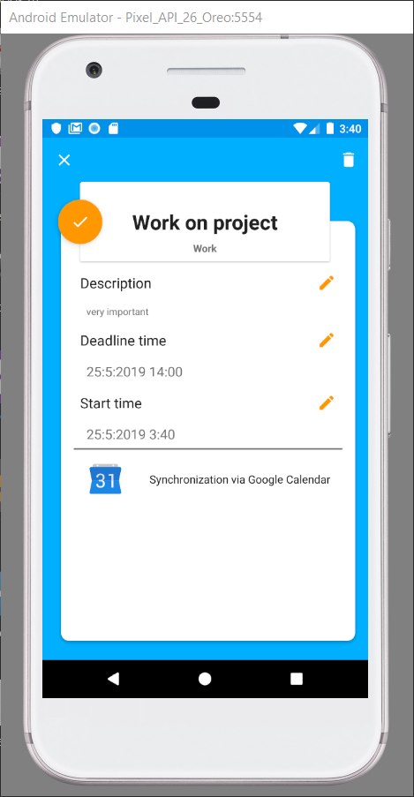
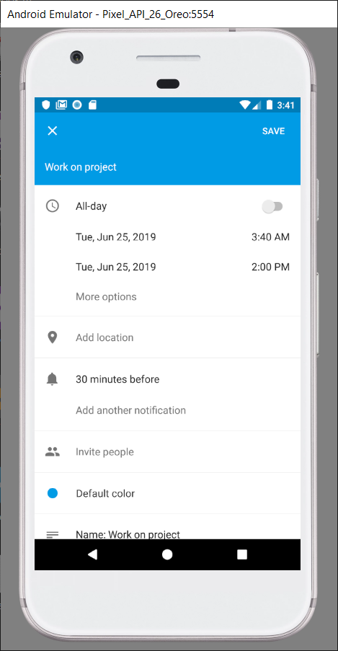
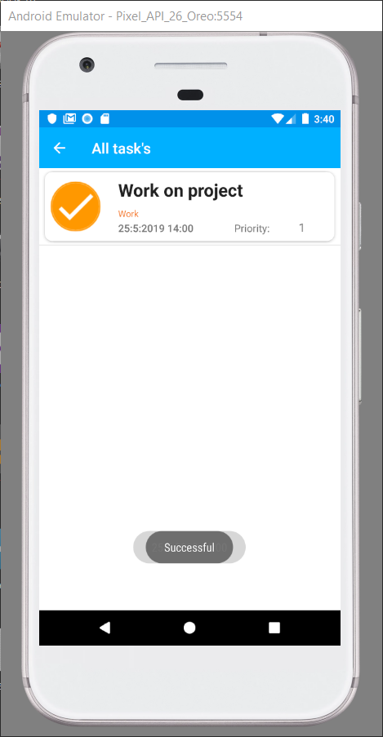
НАВИГАЦИЯ
Редактирование задачи Синхронизация с Calndar Список задачи

Slide 12






НА БУДУЩЕЕ
Безопасность
Использование шифрования и т. д.
Комьюнити
Общение, создание команд.
Планирование встреч
Знакомства, встречи, лекции и прочее
Геймификация
Для решения проблем мотивированности
API
Для взаимодействия с другими приложениями
Взаимодействие
на уровне уведомлений

Slide 13
Тимофей Катков
kat.ok.timofey@gmail.ru

